Slide 1
UNIVERSIDADE ABERTA DO SUS UNIVERSIDADE FEDERAL DE PELOTAS Departamento de Medicina Social Curso de Especialização em Saúde da Família Modalidade a Distância Turma 4
Melhoria da Atenção aos portadores de Hipertensão Arterial Sistêmica e Diabetes Mellitus da Unidade de Saúde da Família no Município de Paripiranga- BA
Elisangela Costa Almeida
Orientadora: Maria Emilia Nunes Bueno

Slide 2
Introdução
O diabetes mellitus e a hipertensão arterial sistêmica são importantes problemas de saúde pública com elevado risco de desencadeamento de complicações cardiovasculares, encefálicas, coronarianas, renais e vasculares periféricas.
No entanto, é comprovado que os benefícios da redução de fatores de risco para doenças cardiovasculares são significativos em indivíduos com diabetes melittus e o controle da hipertensão arterial tem se mostrado eficaz na redução de complicações em pacientes com diabetes e hipertensão.

Slide 3
Caracterização do município
Paripiranga – BA
Localiza-se na Zona Fisiográfica do Nordeste, totalmente incluído no Polígono das Secas;
Limita-se com os municípios de Cícero Dantas, Jeremoabo, Simão Dias e Poço Verde, os dois últimos do estado de Sergipe.
Distante 250 km da capital do estado.
População constituída por 29 mil habitantes
Dispõe de uma UBS com duas equipes de saúde da família prestando atendimento aos pacientes da zona urbana.

Slide 4
Caracterização do município
A zona rural é coberta pelo Programa de Agentes Comunitários de Saúde (PACS);
está em andamento a implantação do Núcleo de Apoio da Saúde da Família (NASF);
Não dispomos de Centro de Especialidade Odontológica (CEO);
O serviço hospitalar disponível é somente de urgência e emergência, não dispondo da parte de internamento

Slide 5
Caracterização da UBS
Duas equipes de saúde da família que atende a área urbana, denominadas área 1(4021 pessoas) e área 5(3744 pessoas).
Rampas de acesso para cadeirantes e banheiro adaptado, sendo inviável para deficientes visuais, pois não temos corrimão e piso adequado.
Existência do conselho local de saúde.
Atendimentos agendados com disponibilidade para consultas que tem que ser realizada no dia.
Não temos sala específica para acolhimento.

Slide 6
Caracterização da UBS
A UBS foi construída recentemente, há 28 meses antes da intervenção , antes não tínhamos Unidade básica, os atendimentos eram realizados no hospital Municipal.
Não temos dados de como era antes, pois não existia cadastro e acompanhamento mensal dos pacientes, apenas era realizado o atendimento de urgência.
Os usuários que fazem uso de medicação de uso contínuo não eram avaliados mensalmente.
Os usuários procuravam atendimento particular.

Slide 7
Objetivos
Geral
Melhorar a atenção aos adultos portadores de Hipertensão Arterial Sistêmica e/ou Diabetes Mellitus.
Específicos
Ampliar a cobertura a hipertensos e diabéticos;
Melhorar a adesão do portador de HAS/DM ao programa;
Melhorar a qualidade do atendimento ao paciente hipertenso ou diabético realizado na unidade de saúde;
Melhorar o registro das informações dos portadores de HAS e DM;
Mapear hipertensos e diabéticos diagnosticados com risco para doença cardiovascular;
Desenvolver ações de promoção à saúde.

Slide 8
Metodologia
O presente estudo se constitui em um projeto de intervenção que foi desenvolvido em um período de 16 semanas no município de Paripiranga-BA, na área de ESF da zona urbana. Para alcançar os objetivos deste estudo, foram desenvolvidas ações em quatro eixos:
monitoramento e avaliação;
organização e gestão de serviço;
engajamento público;
qualificação da prática clínica.

Slide 9
Logística
Manual Técnico do programa de HIPERDIA do Ministério da Saúde;
Livro com registro de todos os dados e atividades realizadas com os pacientes no decorrer do atendimento;
Organização dos registros especifico;
Acolhimento;
Visitas Domiciliares
Trabalhamos com 319 usuários hipertensos e 79 usuários diabéticos.

Slide 10
Resultados
Meta 1: Cadastrar 100% dos hipertensos da área de abrangência do Programa;
Meta 2: Cadastrar 100% dos diabéticos da área de abrangência do Programa.
No decorrer dos 4 meses cadastramos 199 hipertensos e 48 diabéticos
Cobertura do programa de atenção ao hipertenso na unidade de saúde.
Cobertura do programa de atenção ao diabético na unidade de saúde.

Slide 11
Resultados
Meta 3: Buscar 100% dos hipertensos faltosos às consultas na unidade de saúde conforme a periodicidade recomendada;
Meta 4: Buscar 100% dos diabéticos faltosos às consultas na unidade de saúde conforme a periodicidade recomendada;
18 hipertensos faltosos às consultas.
14 diabéticos faltosos às consultas.
Proporção de hipertensos faltosos às consultas com busca ativa
Proporção de diabéticos faltosos às consultas com busca ativa

Slide 12
Resultados
Meta 5: Realizar exame clínico apropriado em 100% dos hipertensos;
Meta 6: Realizar exame clínico apropriado em 100% dos diabéticos.
O exame clínico adequado , de acordo com o protocolo, foi realizado em 187 hipertensos e 43 diabéticos atendidos durante a intervenção.
Proporção de hipertensos com o exame clínico em dia de acordo com o protocolo
Proporção de diabéticos com o exame clínico em dia de acordo com o protocolo

Slide 13
Resultados
Meta 7: Garantir a 100% dos hipertensos a realização de exames complementares em dia de acordo com o protocolo;
Meta 8: Garantir a 100% dos diabéticos a realização de exames complementares em dia de acordo com o protocolo;
Atingimos 186 hipertensos dos 199 cadastrados e 43 diabéticos de um total de 48 cadastrados com exames complementares em dia.
Proporção de hipertensos com os exames complementares em dia de acordo com o protocolo.
Proporção de diabéticos com os exames complementares em dia de acordo com o protocolo.

Slide 14
Resultados
Meta 9: Garantir a totalidade da prescrição de medicamentos da farmácia popular para 100% dos hipertensos cadastrados na unidade de saúde;
Meta 10: Garantir a totalidade da prescrição de medicamentos da farmácia popular para 100% dos diabéticos cadastrados na unidade de saúde.
Durante os quatro meses de intervenção conseguimos que 100% dos hipertensos e diabéticos recebessem a prescrição da medicação para ser dispensada na farmácia básica municipal ou popular.

Slide 15
Resultados
Meta 11: Manter ficha de acompanhamento de 100% dos hipertensos cadastrados na unidade de saúde;
Meta 12: Manter ficha de acompanhamento de 100% dos diabéticos cadastrados na unidade de saúde.
Conseguimos atingir a meta estipulada inicialmente em todos os meses de intervenção tanto para os hipertensos quanto para os diabéticos
Fichas-espelho.
Planilha de coleta de dados.

Slide 16
Resultados
Meta 13: Realizar estratificação do risco cardiovascular em 100% dos hipertensos cadastrados na unidade de saúde;
Meta 14: Realizar estratificação do risco cardiovascular em 100% dos diabéticos cadastrados na unidade de saúde.
Nos quatro meses de intervenção conseguimos alcançar a meta estipulada inicialmente e avaliamos o risco cardiovascular para todos os usuários hipertensos e diabéticos cadastrados no programa. Também realizamos o encaminhamento para o serviço especializado quando necessário e relatamos em registros.

Slide 17
Resultados
Meta 15: Garantir avaliação odontológica a 100% dos pacientes hipertensos;
Meta 16: Garantir avaliação odontológica a 100% dos pacientes diabéticos.
61 hipertensos e 25 diabéticos realizaram avaliação odontológica.
Proporção de hipertensos com avaliação odontológica
Proporção de diabéticos com avaliação odontológica

Slide 18
Resultados
Metas 17 e 18: Garantir orientação nutricional sobre alimentação saudável a 100% dos hipertensos e diabéticos;
Metas 19 e 20: Garantir orientação em relação à prática de atividade física regular a 100% dos pacientes hipertensos e diabéticos;
Metas 21 e 22: Garantir orientação sobre os riscos do tabagismo a 100% dos pacientes hipertensos e diabéticos
Todas as metas foram alcançadas;
As ações de promoção à saúde se desenvolveram sob a forma de:
Palestras;
Orientações durante os atendimentos individuais;
Orientações em salas de espera e visitas domiciliares.

Slide 19
Discussão
Importância da intervenção:
Para a equipe:
Possibilitou uma maior capacitação da equipe;
Maior integração dos profissionais da equipe;
Maior conhecimento da população adstrita;
Para o serviço:
Qualificação e padronização da atenção à saúde dos hipertensos e diabéticos;
Implantação de um registro específico;
Melhor organização no processo de trabalho.

Slide 20
Discussão
Importância da intervenção:
Para a comunidade:
Promoveu um maior engajamento público;
Qualificação do atendimento;
Propiciou uma ampliação da cobertura;
Propiciou melhoria na relação entre profissional e usuário;
Propiciou um controle adequado da HAS e DM
A intervenção foi incorporada na unidade e o que foi modificado no atendimento continua a ser seguido após os resultados, pois como foi exposto, houve uma melhora significativa na procura pelo serviço de saúde.

Slide 21
Reflexão crítica
A especialização oportunizou:
Adquirir qualificação da prática profissional, e hoje me sinto mais preparada para traçar intervenções no serviço e colocá-las em prática.
Isso será de grande importância para ampliar a qualidade no atendimento à saúde da população e, consequentemente, a melhoria do serviço de saúde do município.
Qualificação da prática profissional, em destaque os casos clínicos, os conteúdos didáticos sobre saúde coletiva e insumos técnicos científicos.

Slide 22
Referências
BRASIL. Ministério da Saúde, Diabetes Mellitus: O que todos precisam saber. Brasília, 1997.
BRASIL. Ministério da Saúde. Diabetes mellitus: Guia básico para diagnóstico e tratamento. 2.ed, Brasília, 1997.
BRASIL. Ministério da Saúde. Abordagem nutricional em diabetes mellitus. Brasília, 2000.
BRASIL. Ministério da Saúde. Análise da Estratégia Global para Alimentação Saudável, Atividade Física e Saúde. Brasília, abril de 2004.
BRASIL. Ministério da Saúde. Secretaria de Atenção à Saúde. Departamento de Atenção Básica. Hipertensão arterial sistêmica para o Sistema Único de Saúde. Brasília; 2006. Disponível em:<http://bvsms.saude.gov.br/bvs/publicacoes/caderno_atencao_basica15.pdf.
BRASIL. Ministério da Saúde. Pratique Saúde contra a Hipertensão Arterial. Disponível em: <http://portal.saude.gov.br/portal/saude/visualizar_texto.cfm?idtxt=23616&janela=1>.
BRASIL. Ministério da saúde. Atenção qualificada e Humanizada. Manual Técnico. Brasília, 2006.

Slide 23
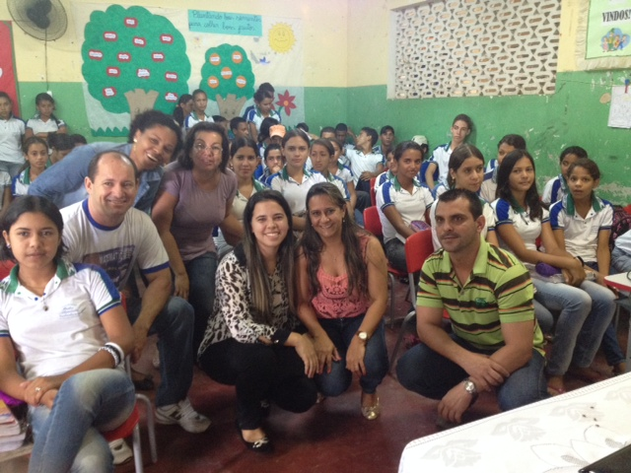

Slide 24
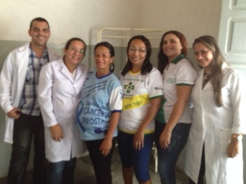

Slide 25
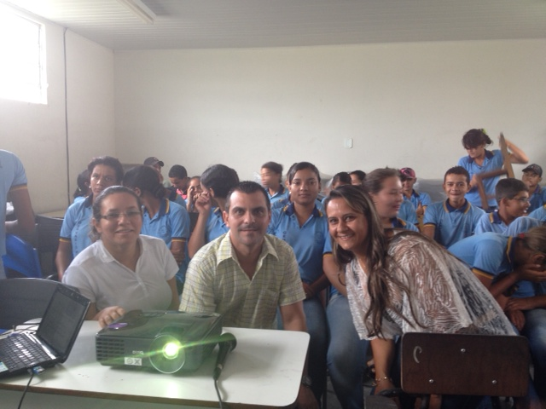

Slide 26
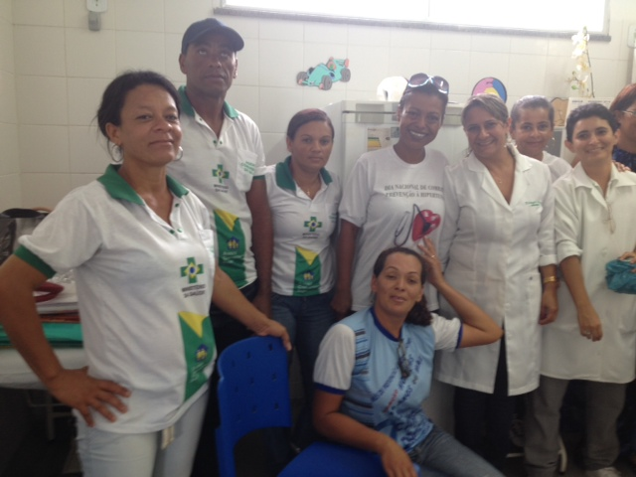

Slide 27
OBRIGADa!

